Slide 1
FSDA Intermediate Data Visualization
Team 2 - Faturachman N

Slide 2
01

Slide 3

Business Requirement and Worksheet Objective
User: Mr Ronaldinho as CEO & Mr Neymar as Head of Data WishfulBazaar
Why: Untuk memahami kinerja penjualan, mendukung OKR perusahaan: meningkatkan sales & mengenal pelanggan lebih baik.
Objective: Membuat dashboard analitik yang menunjukkan sales success, abandoned sales, return sales, dan perilaku pelanggan.

Slide 4
Metrics Definitions
Sales Success: Penjualan sukses tanpa retur IF [OrderConfirmation] = TRUE AND [OrderReturn] = FALSE THEN [Price]*[Quantity] ELSE 0 END
Abandoned Sales: Pesanan yang tidak dikonfirmasi IF [OrderConfirmation] = FALSE THEN [Price]*[Quantity] ELSE 0 END
Return Sales: Penjualan yang dikembalikan IF [OrderReturn] = TRUE THEN [Price]*[Quantity] ELSE 0 END
Profit: Pendapatan bersih dari sales success IF [OrderConfirmation] = TRUE AND [OrderReturn] = FALSE THEN ([Price]-[Cost])*[Quantity] ELSE 0 END
Session Duration: Lama waktu kunjungan pelanggan DATEDIFF('minute', [SessionStart], [SessionEnd])
Age Bins: Segmentasi umur pelanggan

Slide 5
Data Connection & Joining Reasoning
Kenapa perlu join?
Karena:
OrderData → berisi transaksi
Customer → berisi data demografi customer
CampaignChannels → berisi info asal marketing campaign
Cara join:
OrderData SessionID ⇨ CampaignChannels SessionID
OrderData CustomerID ⇨ Customer CustomerID
Join Type:
Left Join dari OrderData ke CampaignChannels dan Customer (karena kita tetap ingin melihat semua transaksi walaupun mungkin tidak semua ada campaign info).

Slide 6
Overall Sales Performance
💡 Insight: Sales Success mendominasi → proses checkout umumnya berhasil. Namun, abandoned tetap signifikan dan harus diperhatikan.
📌 Rekomendasi:
Audit penyebab abandon: halaman lambat, proses login, metode bayar.
Bandingkan abandoned rate per bulan untuk deteksi musiman.

Slide 7
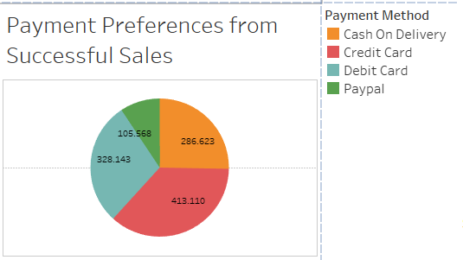
Payment Preferences of Successful Sales
💡 Insight: COD masih dominan meskipun tren digital payment sudah naik.
📌 Rekomendasi:
Beri diskon tambahan untuk e-wallet/kartu untuk dorong pergeseran ke digital.
Optimalkan UX pembayaran digital agar mudah diakses pelanggan.

Slide 8
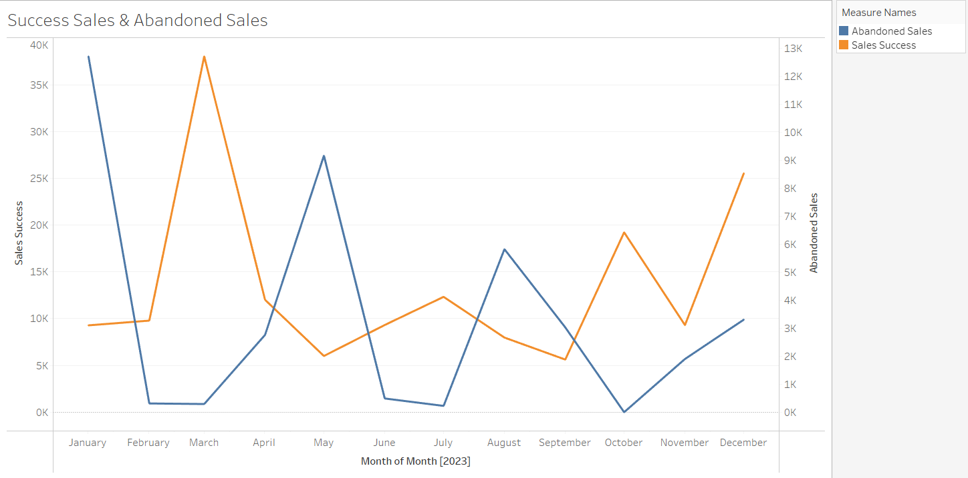
Monthly Trend: Sales Success vs Abandoned Sales
💡 Insight: Ada spike abandoned di bulan-bulan promo (Maret, Juli), kemungkinan karena bottleneck saat traffic tinggi.
📌 Rekomendasi:
Gunakan fitur “Reminder to Complete Purchase” via email/WA.
Tambahkan estimasi stok tersisa agar sense of urgency meningkat.

Slide 9
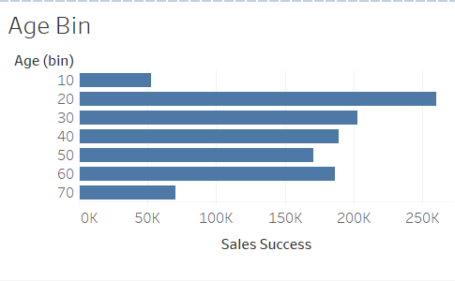
Sales Distribution by Customer Age
💡 Insight: Kelompok umur 20–30 mendominasi transaksi.
📌 Rekomendasi:
Buat kampanye social-media heavy untuk segmen ini.
Buat loyalty program khusus usia 20–30 (diskon mingguan, reward point).

Slide 10
02

Slide 11
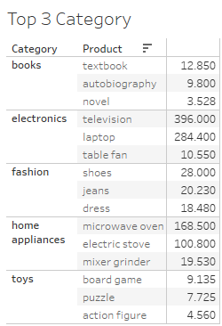
Top 3 Category
💡 Insight: Produk best-seller konsisten berasal dari kategori Electronics dan Fashion. Ada kategori lain dengan sales rendah.
📌 Rekomendasi:
Fokus campaign dan stok di top-3 tiap kategori.
Lakukan penyesuaian atau bundling untuk kategori dengan performa rendah.

Slide 12
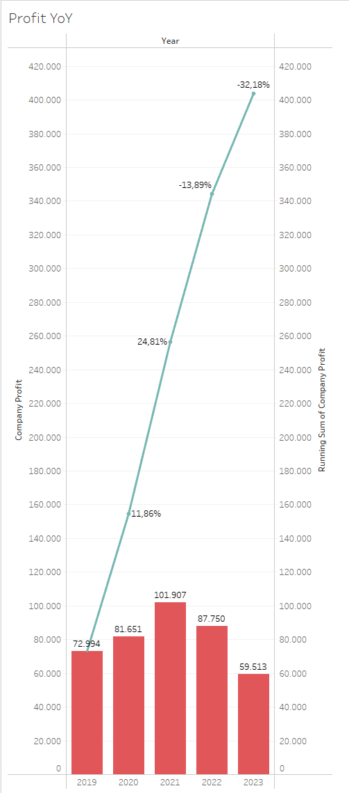
Accumulated Profit per year and Growth Profit Year over Year
💡 Insight: Walaupun akumulasi profit naik, YoY growth menurun di 2022 dan 2023 → pertumbuhan stagnan.
📌 Rekomendasi:
Analisis margin vs volume: apakah diskon terlalu besar?
Prioritaskan produk high-margin dan tahan terhadap return.

Slide 13
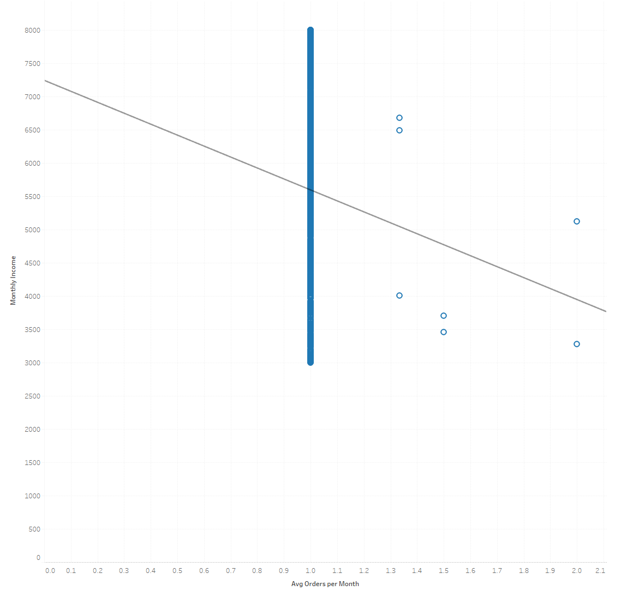
Correlation between avg purchase per month and monthly income
💡 Insight: Tidak ada korelasi jelas → pengeluaran bukan tergantung penghasilan, tapi kemungkinan driven oleh kebutuhan & loyalitas.
📌 Rekomendasi:
Segmentasikan customer berdasarkan frekuensi beli, bukan income.
Buat campaign “frequent buyer reward” daripada “high income target”.

Slide 14
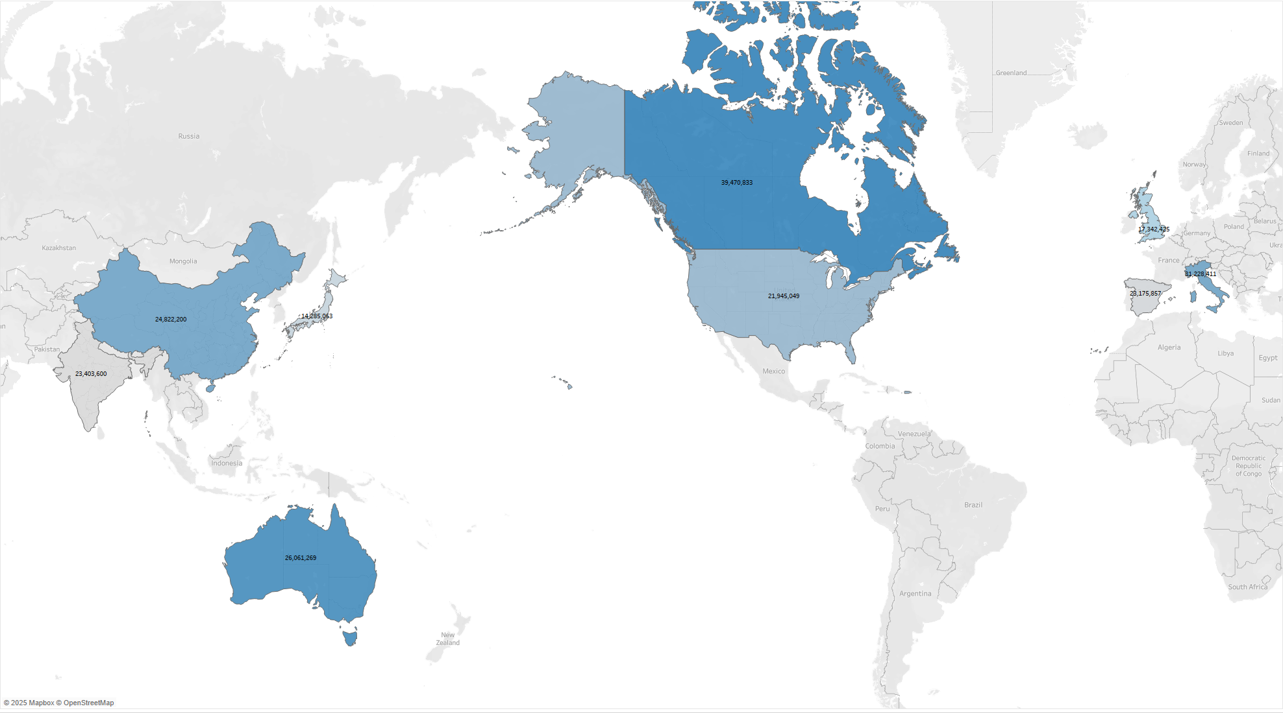
Sales Success in every Country
💡 Insight: Beberapa negara seperti Canada, Australia unggul dalam sales volume.
📌 Rekomendasi:
Prioritaskan negara top untuk fulfillment & pengiriman cepat.
Terapkan lokalitas: campaign Bahasa lokal, jam operasional lokal.

Slide 15
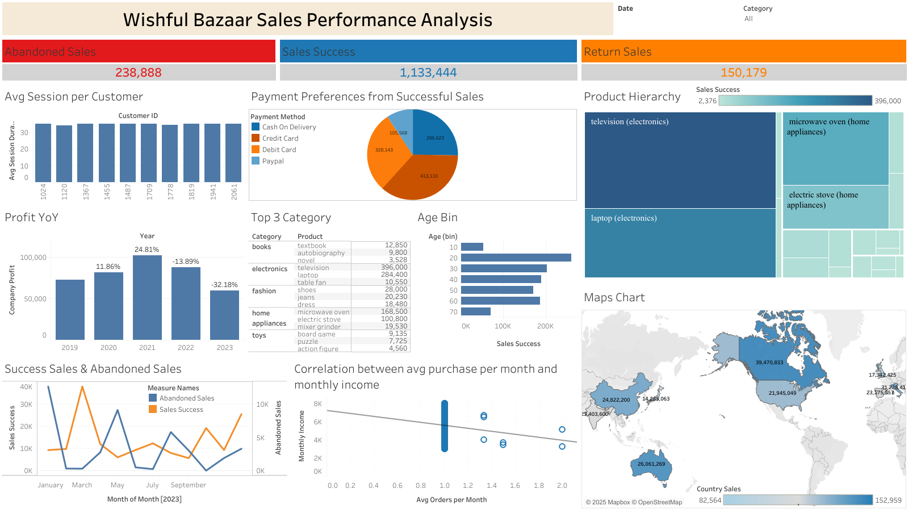
Summary
✅ Key Insights Summary
Sales success tinggi (1,1 juta), namun abandoned sales masih signifikan (238 ribu).
Cash on Delivery masih dominan, namun pembayaran digital mulai naik.
Pelanggan usia 20–30 tahun dan produk elektronik/fashion mendominasi penjualan.
Profit YoY menurun sejak 2022 meski akumulasi profit naik.
Negara seperti Kanada & Australia berkontribusi besar dalam sales.
Penghasilan pelanggan tidak berkorelasi langsung dengan jumlah pembelian.
Untuk Link Tableau ada disini.

Slide 16

📌 Strategic Recommendations
Perbaiki funnel checkout & dorong pembayaran digital.
Fokus campaign pada segmen usia 20–30 dan produk unggulan.
Evaluasi penyebab penurunan profit & efisiensi biaya.
Optimalkan pasar negara top dengan pendekatan lokal.
Segmentasi pelanggan berdasarkan perilaku beli, bukan hanya demografi.

Slide 17
Thanks

